Slide 1


‘’Sistem Informasi Pelaksanaan Program Magang Mahasiswa Bersertifikat Berbasis Web Di PT Timah Tbk’’
Sidang Akhir
Universitas Teknologi Bandung
Dyo Wiranata Mulya – 17111038
Departemen Teknik Informatika
Fakultas Industri Kreatif
Universitas Teknologi Bandung

Slide 2
BAB I
PENDAHULUAN

Slide 3
—Latar Belakang
Perkembangan teknologi informasi begitu pesat dari penggunaanya sudah mencakup seluruh bidang kehidupan. Teknogi informasi yang berkembang saat ini dapat dimanfaatkan oleh manusia untuk menunjang segala aktivitas kehidupanya. Salah satu bentuk teknologi informasi yang banyak digunakan adalah internet. Data menunjukan, hingga tahun 2024 jumlah pengguna internet di dunia telah menembus 64,4%. Sementara ini terbanyak justru di dominasi oleh negara dari benua Asia. Penggunaan internet di Indonesia pada tahun 2024, saat ini telah mencapai 221.563.479 jiwa dari total populasi 278.696.200 jiwa pengguna internet pada Januari 2024.

Slide 4
Distribusi Penggunaan Internet 2024
Gambar 1.1. Pertumbuhan Pengguna Internet Di Dunia (explodingtopics.com, 2024)

Slide 5
Distribusi Penggunaan Internet 2024
Gambar 1.2. Distribusi Pengguna Internet Di Dunia Berdasarkan Wilayah 2024 (explodingtopics.com, 2024)

Slide 6
Gambar 1.3. Perkembangan Penggunaan Internet Seluruh Negara (explodingtopics.com, 2024)

Slide 7
IDENTIFIKASI MASALAH
01
02
Calon peserta magang masih belum mengetahui pekerjaan apa yang harus dilakukan pada perusahaan yang akan menjadi tempat magangnya.
Tidak termonitoring kepada mahasiswa yang sedang magang sehingga para peserta magang masih bingung akan tugas dan tanggung jawabnya selama magang berlangsung.

Slide 8
IDENTIFIKASI MASALAH
03
04
Dalam pemberian nilai masih sangat kurang efisien dikarenakan pada saat penilaian pihak PT Timah memberikan template kepada mahasiswa yang kemudian diteruskan ke mentornya masing-masing untuk memberi penilaian.
Pengisian absensi masih menggunakan pulpen dan kertas sehingga kurangnya keefisien dan mudah kehilangan data yang dapat mempengaruhi dalam pemberian gaji kepada mahasiswa yang sedang magang.

Slide 9
RUMUSAN MASALAH
Berdasarkan data-data yang telah dipaparkan di latar belakang, maka dapat dirumuskan masalah-masalah sebagai berikut :
1 | Bagaimana membantu Perguruan Tinggi maupun PT Timah dalam memonitoring pelaksanaan Program Magang Mahasiswa Bersertifikat (PMMB)?
2 | Bagaimana membantu mengarahkan mahasiswa dalam melaksanakan magang sehingga mahasiswa mengetahui tugas dan tanggung jawabnya selama pelaksanaan magang berlangsung?
3 | Bagaimana membantu memudahkan penilaian kinerja mahasiswa?
4 | Bagaimana membantu mahasiswa dalam pengisian absensi agar tidak terjadinya kehilangan data dan menjadi penunjang dalam pemberian gaji kepada mahasiswa?

Slide 10
TUJUAN PENELITIAN
Bagi Perusahaan | 1. Membantu dalam memonitoring mahasiswa dan mentor selama proses magang berlangsung.
 | 2. Mempermudah dalam proses penilaian kinerja mahasiswa magang, dan pelaporan.
Bagi Perguruan Tinggi | Penelitian ini diharapkan menjadi gambaran dan contoh penelitian yang akan membantu mahasiswa lain yang juga melakukan penelitian tentang sistem informasi Program Magang Bersertifikat Mahasiswa (PMMB)
 | 2. Membantu dalam memonitoring mahasiswa selama proses magang berlangsung.
Bagi Pengguna | 1. Membantu mendapatkan informasi mengenai PMMB
 | 2. Membantu dalam memahami tugas dan tanggung jawab selama magang berlangsung.

Slide 11
BAB II
TINJAUAN PUSTAKA

Slide 12
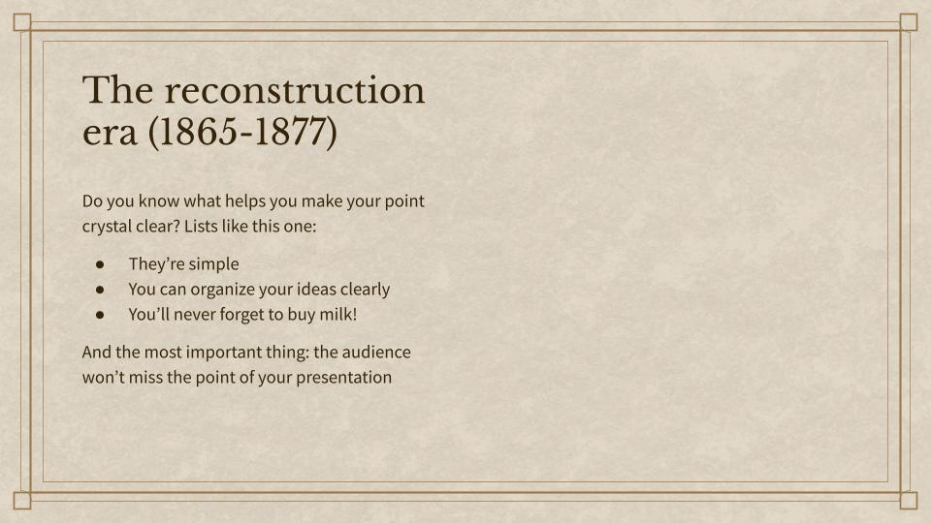
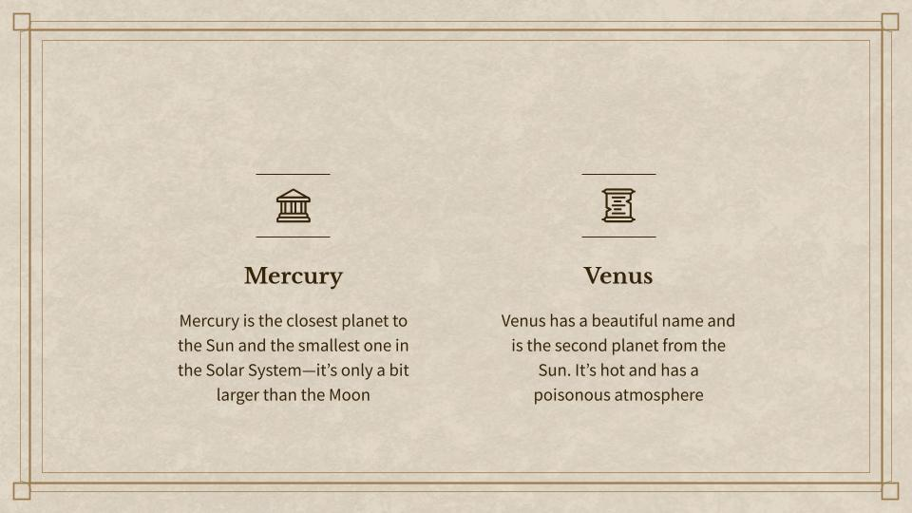
LANDASAN TEORI
Data bisa didefinisikan seperti benda, fakta kejadian, dan transaksi yang terjadi tetapi tidak memiliki pengaruh langsung kepada pihak pemakai atau transaksi yang tidak memiliki makna. Data dapat berupa teks, audio, dan video (Liana, Sutardi, & Muchlis, 2018).
Informasi adalah kumpulan-kumpulan data yang diolah sehingga menjadi sebuah informasi yang memiliki makna bagi si penerima informasi tersebut (Lestariningsih, dkk, 2016).

Slide 13
LANJUTAN...
Menurut Laudon, Sistem Informasi adalah secara teknis sebagai suatu rangkaian yang komponen-komponennya saling berkaitan dalam mengumpulkan, memproses, menyimpan, dan mendistribusikan informasi untuk mendukung pengambilan keputusan dan mengendalikan perusahaan (Ardana, Lukman, 2016).
Berdasarkan definisi diatas penulis dapat menyimpulkan bahwa sistem informasi merupakan komponen yang saling berkaitan dalam mengumpulkan, memproses, menyimpan serta melaporkan informasi untuk menunjang pengambilan keputusan demi mencapai tujuan perusahaan.

Slide 14
BAB III
ANALISIS DAN PEMBAHASAN

Slide 15
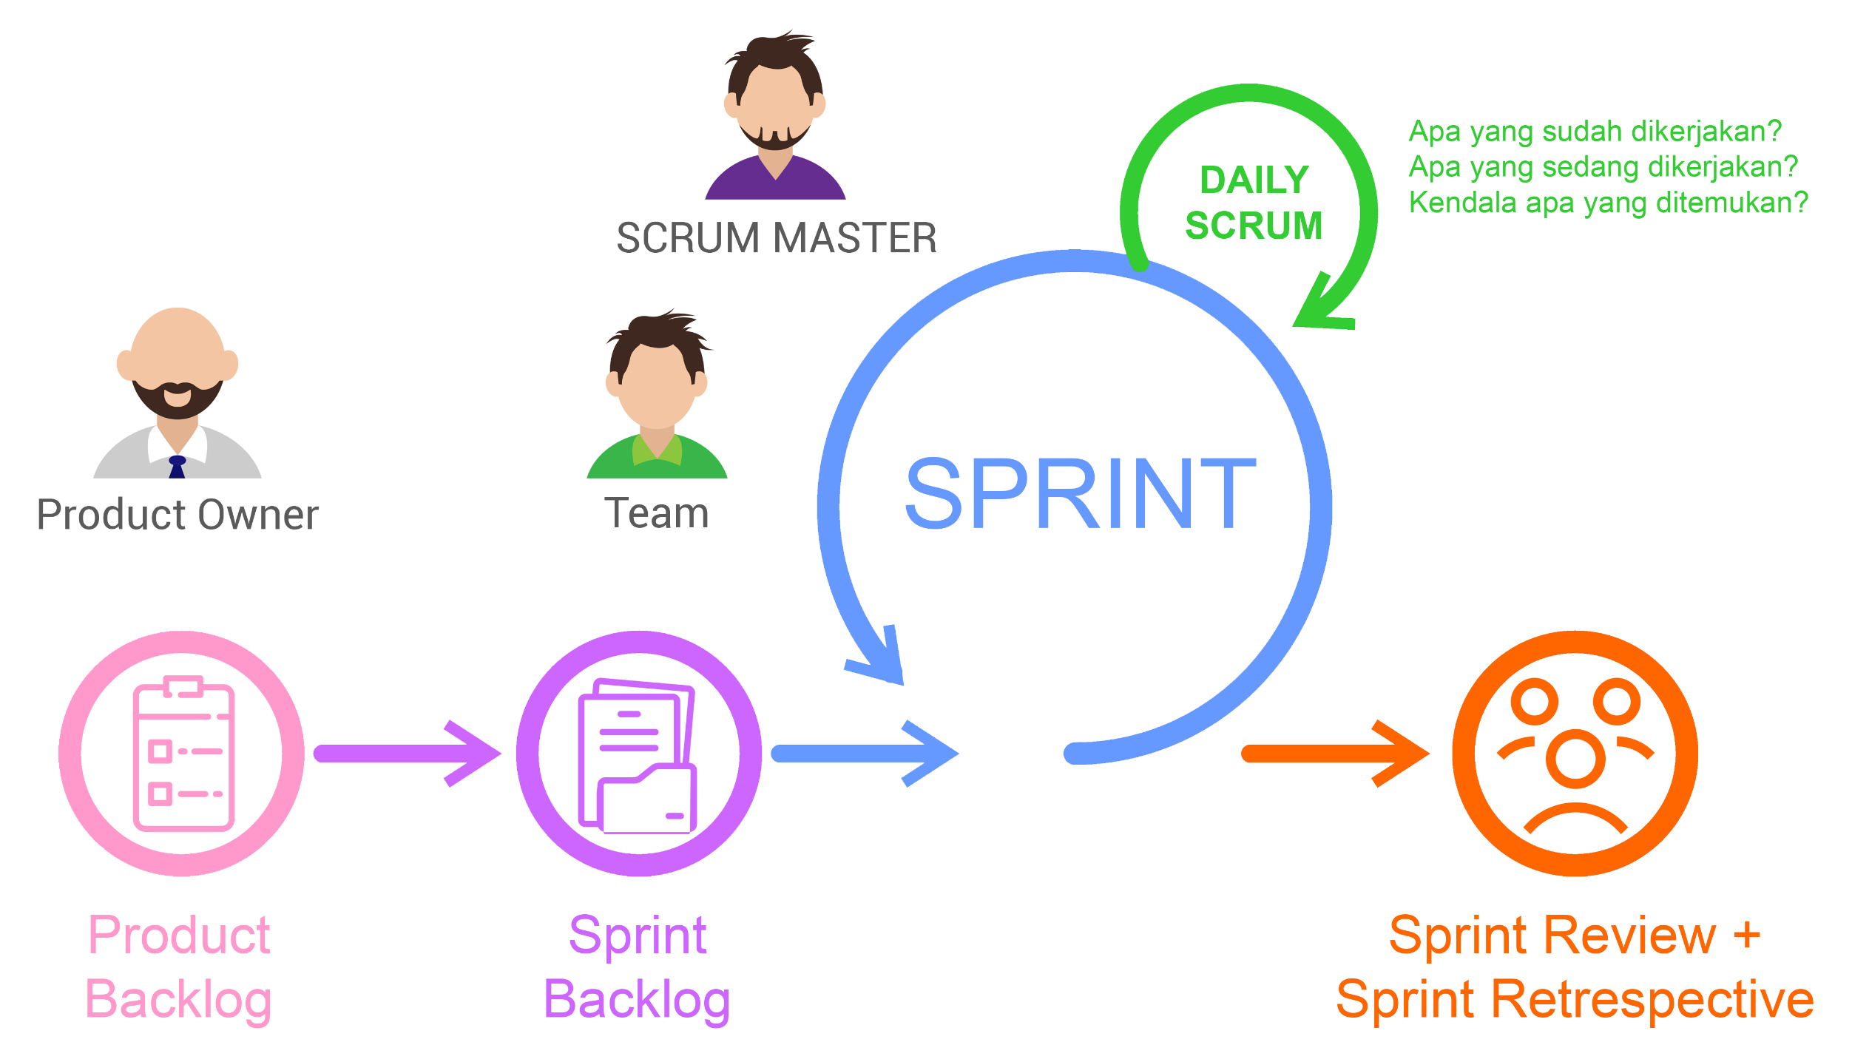
Metode Penelitian Scrum

Slide 16

Product Backlog
BAB III – Metode Penelitian
1
2
3
Wawancara
Penyebaran Angket
Studi Pustaka
PIC PMMB Timah
30 User
Jurnal/Skripsi/Dsb

Slide 17
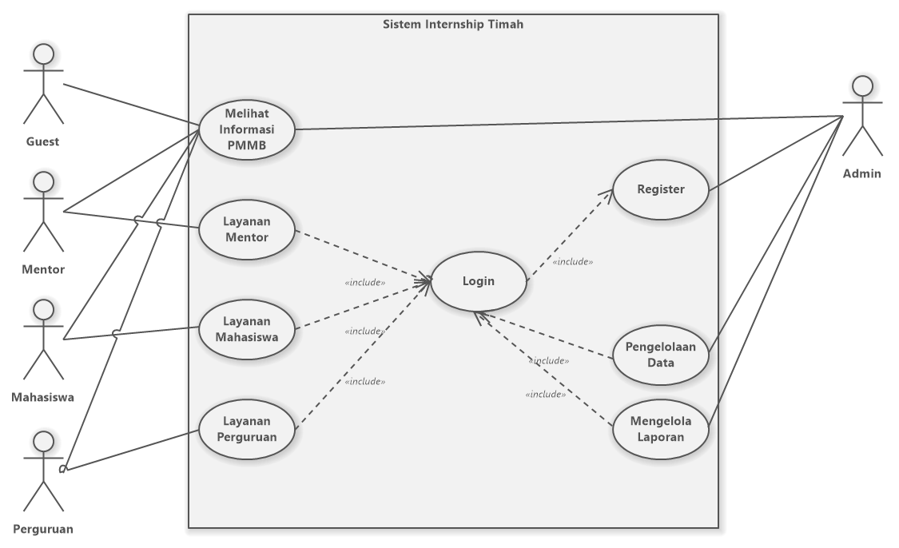
Use Case Diagram

Slide 18
Hasil Angket
Camera Location
720p
BAB III – Metode Penelitian
No | Pernyataan | Jumlah Responden |  |  |  |  | Percentage
 |  | SS | S | KS | TS | STS
1 | Mahasiswa masih belum mengenali perusahaan yang akan ditempatinya untuk magang | 9 | 7 | 10 | 9 | 6 | 61,9%
2 | Mahasiswa masih belum mengetahui kegiatan apa saja yang dilakukan pada saat PMMB berlangsung | 12 | 11 | 6 | 8 | 4 | 69,2%
3 | Mahasiswa sering lupa mengisi absensi | 4 | 9 | 7 | 8 | 13 | 51,7%
4 | Mahasiswa tidak mengenal divisi yang ada di perusahaan tersebut | 13 | 11 | 3 | 8 | 6 | 68,2%
5 | Mahasiswa masih bingung akan tugas dan tanggung jawab nya selama magang | 14 | 11 | 3 | 8 | 5 | 70,2%
6 | Mahasiswa kurang mengenali rekan-rekan nya pada saat magang berlangsung | 5 | 14 | 7 | 6 | 9 | 60%
7 | Mahasiswa mengalami kesulitan dalam mendapat penialaian kinerja | 3 | 14 | 10 | 7 | 7 | 59,5%
8 | Perusahaan maupun Perguruan Tinggi tidak bisa memonitoring secara maksimal akan kinerja mahasiswanya selama magang berlangsung | 13 | 14 | 6 | 5 | 3 | 74,1%

Slide 19
BAB IV
IMPLEMENTASI DAN PENGUJIAN

Slide 20
PEMBAHASAN DAN TOPIK
Pembahasan
Topik
Pembahasan pada penelitian ini yaitu menjabarkan hasil dari sistem yang telah dirancang dan dioperasikan dalam keadaan yang sebenarnya, sehingga melalui tahap ini sistem dapat diketahui kelayakan dalam penggunaannya. Selama proses pembangunan aplikasi, penulis menggunakan software Visual Studio Code sebagai IDE atau code editor dalam mengembangkan aplikasi Web yang menggunakan bahasa pemrograman PHP dan framework Codeigniter
Aplikasi yang dibangun diberi nama “Sistem Informasi Magang Mahasiswa Timah (SIMAMAT)” dan dapat diijalankan di berbagai macam perangkat seperti Laptop, Smartphone, Smart TV, dan lain sebagainya. Pengguna hanya perlu meng-install aplikasi web browser dan terkoneksi internet. Selanjutnya aplikasi “Internship Timah” siap digunakan.

Slide 21
BAB V
PENUTUP

Slide 22
KESIMPULAN
Kesimpulan
Adapun fitur yang dibuat berdasarkan kebutuhan dari product owner adalah sebagai berikut:
Pengelolaan absensi peserta magang (Attendance).
Pengelolaan tugas peserta magang (Tasks).
Pemberian penilaian peserta magang (Assessment).
Pengelolaan berita pelaksanaan magang (News).
Berdasarkan penelitian yang telah dilakukan, dapat disimpulkan bahwa pengembangan Sistem Informasi Magang Mahasiswa Timah (SIMAMAT) menggunakan metode scrum. Penggunaan metode scrum dapat mengatasi beberapa kendala yang dialami pada saat fase pengembangan aplikasi dimulai. Scrum juga dapat mengatasi perubahan kebutuhan pada saat fase pengembangan aplikasi sedang berlangsung. Contohnya seperti saat product backlog yang belum terselesaikan pada fase sprint awal belum selesai, maka product backlog tersebut dapat diulas dan dikerjakan kembali pada fase sprint berikutnya.Hasil penelitian ini menghasilkan suatu perangkat lunak sistem informasi yang membantu Person In Charge (PIC) dalam melakukan pelaksanaan Program Magang Mahasiswa Bersertifikat (PMMB) di PT Timah Tbk.

Slide 23
SARAN
Saran yang bisa dijadikan bahan pertimbangan untuk melakukan penelitian selanjutnya adalah :
1
2
Perlu adanya penelitian mendalam tentang perancangan sistem informasi menggunakan metode scrum.
Menambahkan fitur Application Programming Interface (API) agar dapat terintegrasi dengan platform lainnya.

Slide 24

TERIMAKASIH☺

